Slide 1
সবাই উঠে দাঁড়াও
অডিও
রক্তিম শুভেচ্ছা

Slide 2
পরিচিতি
শিক্ষক পরিচিতি
পাঠ পরিচিতি
শ্রেণি: অষ্টম
বাংলাদেশ ও বিশ্ব পরিচিতি
মোঃ শাখাওয়াৎ হোসেন সিনিয়র শিক্ষক
হাড়িনাল হাই স্কুল, গাজীপুর সদর , গাজীপুর ।

Slide 3
এসো ভিডিও দেখি
ভিডিও
মুক্তিবাহিনী গঠন ও কার্যক্রম

Slide 4
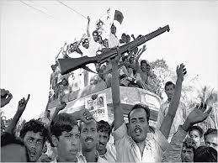
পাঠের বিষয়
“মুক্তিবাহিনী গঠন ও কার্যক্রম”

Slide 5
শিখনফল
এই পাঠ শেষে শিক্ষার্থীরা...
◊ মুক্তিযুদ্ধের সময় সমগ্র বাংলাদেশকে বিভক্ত সেক্টরসমূহ
চিহ্নিত করতে পারবে;
◊ব্রিগেড ফোর্স সম্পর্কে বর্ণনা করতে পারবে।

Slide 6
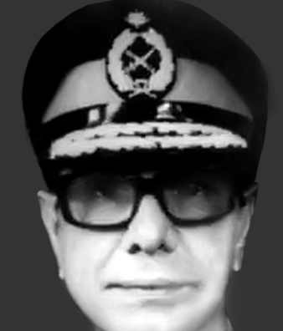
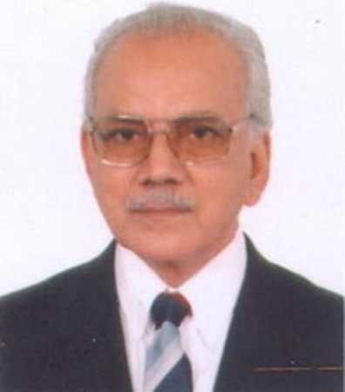
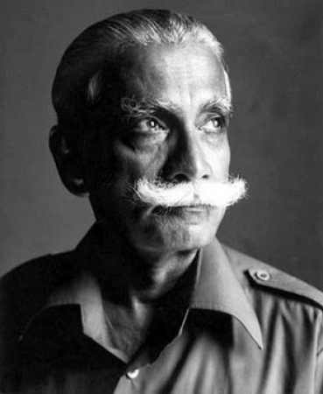
ডেপুটি চিফ অব স্টাফ
চিফ অব স্টাফ
মুক্তিবাহিনীর সর্বাধিনায়ক
গ্রুপ ক্যাপ্টেন এ.কে. খন্দকার
কর্নেল আতাউল গনি ওসমানী
লেফটেন্যান্ট কর্নেল (অব.) এম এ রব
Notes:
প্রশ্নোত্তরে মুক্তিযুদ্ধের প্রধান সেনাপতি, চীফ অব স্টাফ এবং ডেপুটি চীপ অফ স্টাফের পরিচয় দিয়ে মুক্তিযুদ্ধের ১৯৭১ সালের ১১ জুলাই মুজিবনগর সরকার সুষ্ঠু ও পরিকল্পিত ভাবে মুক্তিযুদ্ধ পরিচালনার পরিকল্পনা সম্পর্কে শিক্ষার্থীদের ধারণা দিবেন ।

Slide 7
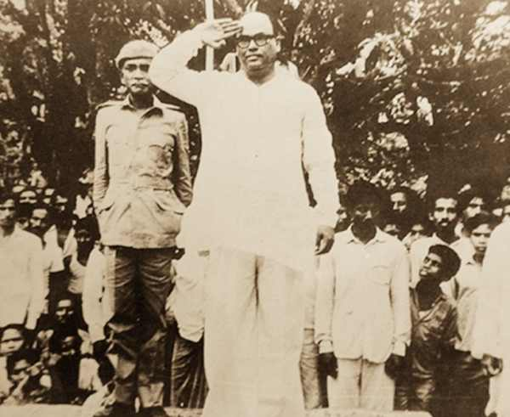
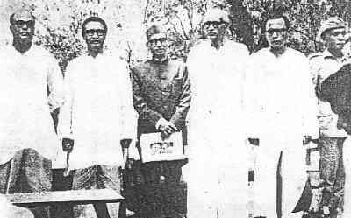
অস্থায়ী বাংলাদেশ সরকার
অস্থায়ী বাংলাদেশ সরকারের পক্ষ থেকে যুদ্ধ পরিচালনার জন্য বাংলাদেশের সমগ্র ভূখণ্ডকে ১১টি যুদ্ধক্ষেত্র বা সেক্টরে ভাগ করা হয়। প্রতিটি সেক্টরের নেতৃত্বে ছিলেন একজন সেক্টর কমান্ডার।

Slide 8
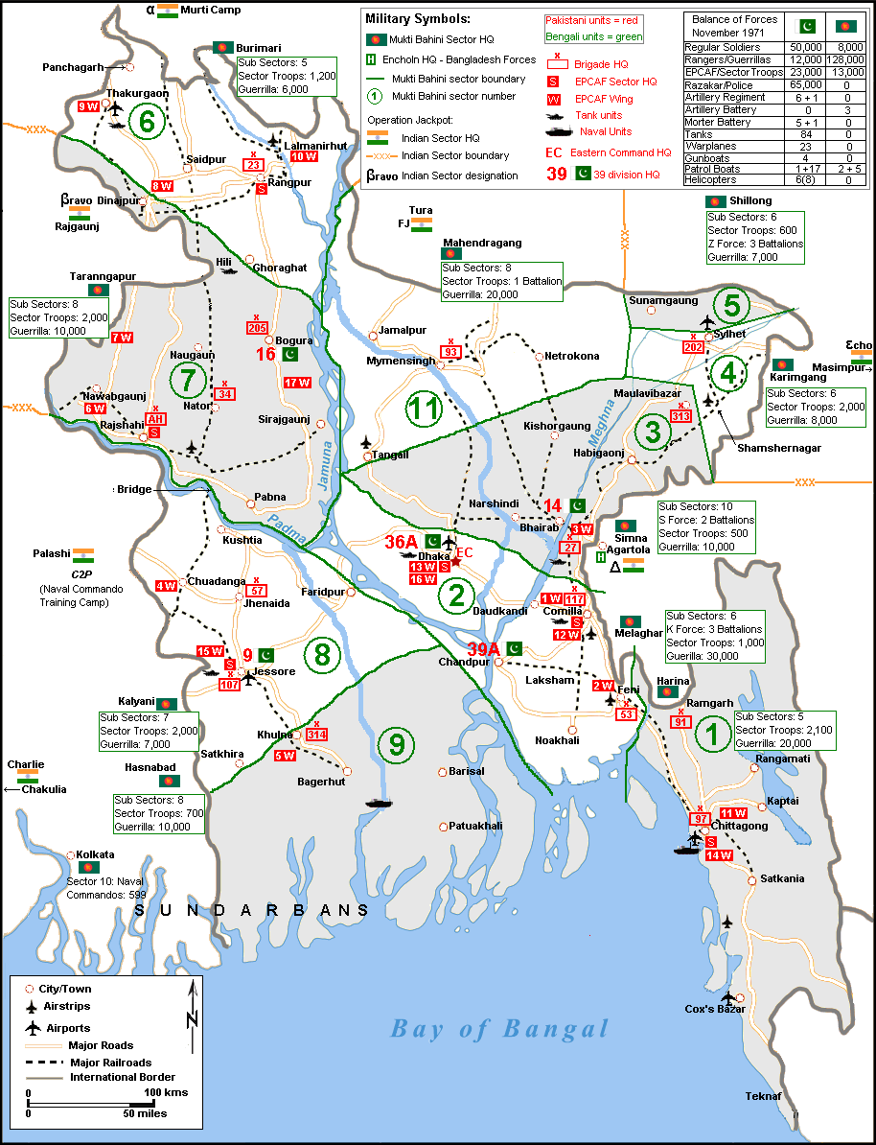
মুক্তিযু্দ্ধের ১১ টি সেক্টর
সেক্টর - ১
সেক্টর - 2
সেক্টর - 3
সেক্টর - 4
সেক্টর - 5
সেক্টর - 6
সেক্টর - 7
সেক্টর - 8
10
সেক্টর - 9
সেক্টর -10
সেক্টর - ১1

Slide 9
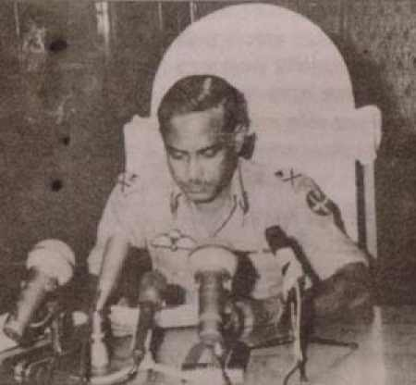
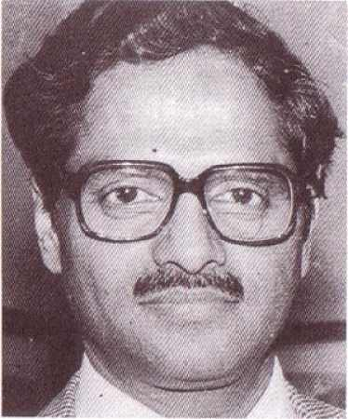
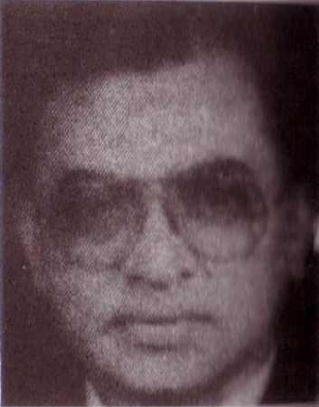
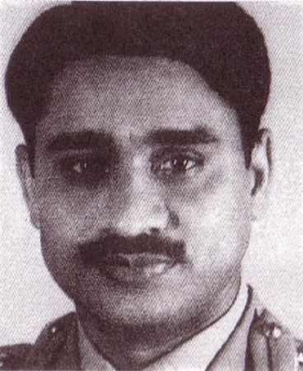
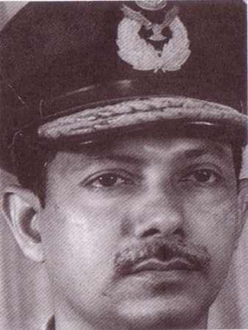
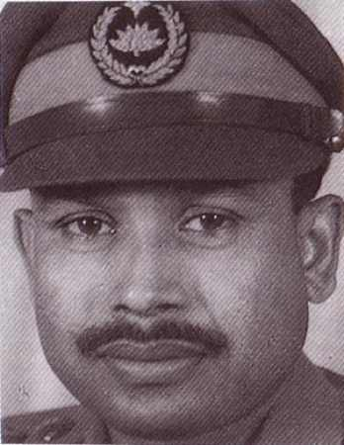
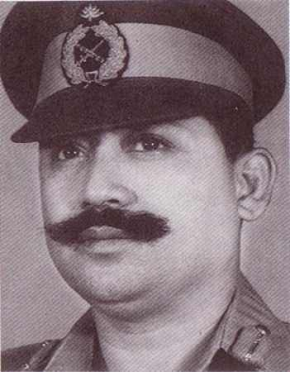
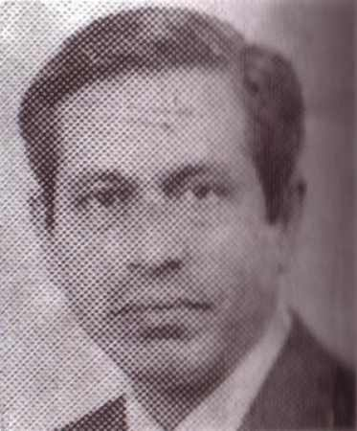
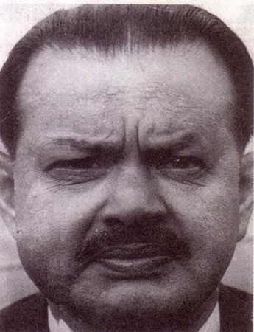
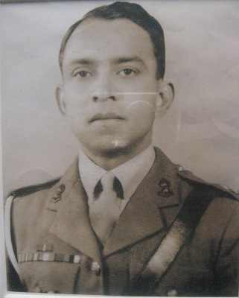
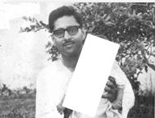
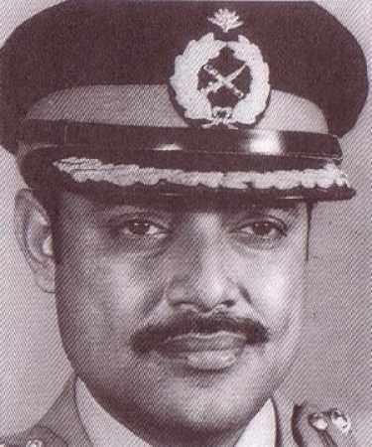
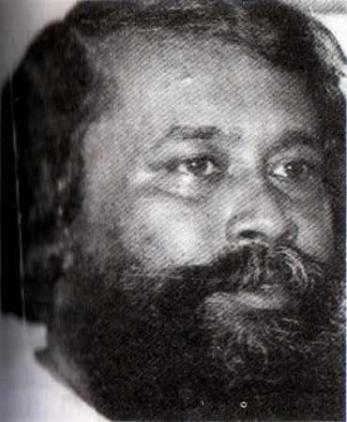
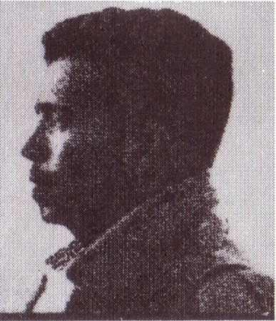
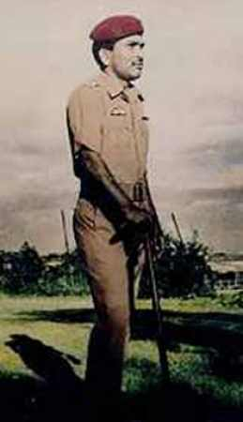
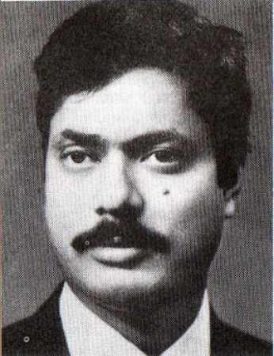
বিস্তৃতি: নোয়াখালী জেলা, কুমিল্লা জেলার আখাউড়া-ভৈরব রেললাইন পর্যন্ত।সেক্টর ট্রুপস্ ছিল ৪,০০০ সৈন্য এবং গেরিলা ছিল ৩০,০০০ জন।
বিস্তৃতি: চট্টগ্রাম ও পার্বত্য চট্টগ্রাম থেকে ফেনী নদী পর্যন্ত। সেক্টর ট্রুপস্ ছিল ২১০০ সৈন্য এবং গেরিলা ছিল ২০,০০০ জন।
বিস্তৃতি: সিলেট জেলার হবিগঞ্জ , কিশোরগঞ্জ , আখাউড়া-ভৈরব রেললাইন থেকে উত্তর-পূর্ব দিকে কুমিল্লা ও ঢাকা জেলার অংশবিশেষ । সেক্টর ট্রুপস্ ছিল ৬৬৯৩ সৈন্য এবং গেরিলা ছিল ২৫,০০০ জন।
বিস্তৃতি: দিনাজপুর জেলার দক্ষিণাঞ্চল, বগুড়া, রাজশাহী এবং পাবনা জেলা। সেক্টর ট্রুপস্ ছিল ২৩১০ সৈন্য এবং গেরিলা ছিল ১২,৫০০ জন।
বিস্তৃতি: দৌলতপুর-সাতক্ষীরা সড়ক থেকে খুলনার দক্ষিণাঞ্চল এবং সমগ্র বরিশাল ও পটুয়াখালী জেলা। সেক্টর ট্রুপস্ ছিল ৩৩১১ সৈন্য এবং গেরিলা ছিল ৮,০০০ জন।
বিস্তৃতি: সমগ্র কুষ্টিয়া ও যশোর জেলা, ফরিদপুরের অধিকাংশ এলাকা এবং দৌলতপুর-সাতক্ষীরা সড়কের উত্তরাংশ। সেক্টর ট্রুপস্ ছিল ৩৩১১ সৈন্য এবং গেরিলা ছিল ৮,০০০ জন।
বিস্তৃতি: সমগ্র রংপুর জেলা এবং দিনাজপুর জেলার ঠাকুরগাঁও মহকুমা।
বিস্তৃতি: কোনো আঞ্চলিক সীমানা নেই। নৌবাহিনীর কমান্ডো দ্বারা গঠিত। শত্রুপক্ষের নৌযান ধ্বংসের জন্য বিভিন্ন সেক্টরে পাঠানো হত। নৌ-কমান্ডোর সংখ্যা ছিল ৫১৫ জন।
৬
বিস্তৃতি: সিলেট-ডাউকি সড়ক থেকে সিলেট জেলার সমগ্র উত্তর ও পশ্চিমাঞ্চল সেক্টর ট্রুপস্ ছিল ২৩১০ সৈন্য এবং গেরিলা ছিল ১১,০০০ জন।
৭
১১
৫
৪
৩
৮
২
বিস্তৃতি: সিলেট জেলার পূর্বাঞ্চল এবং খোয়াই-শায়েস্তাগঞ্জ রেললাইন বাদে পূর্ব ও উত্তর দিকে সিলেট-ডাউকি সড়ক পর্যন্ত। সেক্টর ট্রুপস্ ছিল ৯৭৫ সৈন্য এবং গেরিলা ছিল ৯,০০০ জন।
১
৯
১০
# মেজর জয়নুল আবেদীন
(ডিসেম্বরের অবশিষ্ট দিনগুলি ’৭১)
বিস্তৃতি: কিশোরগঞ্জ বাদে সমগ্র ময়মনসিংহ ও টাঙ্গাইল জেলা এবং নগরবাড়ি-আরিচা থকে ফুলছড়ি-বাহাদুরাবাদ পর্যন্ত যমুনা নদী ও তীর অঞ্চল। সেক্টর ট্রুপস্ ছিল ২৩১০ সৈন্য এবং গেরিলা ছিল ২৫,০০০ জন।
মেজর খন্দকার নাজমুল হক
(এপ্রিল-২৮ সেপ্টেম্বর ’৭১)
মেজর খালেদ মোশাররফ
(এপ্রিল-অক্টোবর ’৭১)
মেজর আবু তাহের মোহাম্মদ হায়দার
(অক্টোবর-১৬ ডিসেম্বর ’৭১)
মেজর মোহাম্মদ আব্দুল জলিল
(এপ্রিল- ডিসেম্বরের প্রথমার্ধ ’৭১)
মেজর কাজী মোহাম্মদ সফিউল্লাহ
(এপ্রিল-৩০ সেপ্টেম্বর ’৭১)
মেজর এ এন এম নূরুজ্জামান
(১ অক্টোবর-১৬ ডিসেম্বর ’৭১)
# মেজর আবু তাহের
(১২ আগস্ট- ১৪ নভেম্বর ’৭১)
উইং কমান্ডার মোহাম্মদ খাদেমুল বাশার
(জুন-১৬ ডিসেম্বর ’৭১)
মেজর আবু ওসমান চৌধুরী
(এপ্রিল-১৫ আগস্ট ’৭১)
মেজর কাজী নূর-উজ-জামান
(১ অক্টোবর-১৬ ডিসেম্বর ’৭১)
মেজর জিয়াউর রহমান
(এপ্রিল-১০ জুন ’৭১)
মেজর মুহম্মদ আবুল মঞ্জুর
(১৮ আগস্ট ১৬ ডিসেম্বর ’৭১)
# ফ্লাইট লেফটেন্যান্ট এম হামিদুল্লাহ খান
(১৫ নভেম্বর-১৬ ডিসেম্বর ’৭১)
প্রধান সেনাপতির স্পেশাল ট্রুপস্ হিসেবে ছিল সেক্টর দশ
মেজর রফিকুল ইসলাম
(১১ জুন-১৬ ডিসেম্বর ’৭১)
মেজর চিত্তরঞ্জন দত্ত (মে-১৬ ডিসেম্বর ’৭১)
মেজর মীর শওকত আলী (আগস্ট-১৬ ডিসেম্বর ’৭১)

Slide 10
একক কাজ
এটি কত নম্বর সেক্টর?
এটি কত নম্বর সেক্টর?
এটি কত নম্বর সেক্টর?

Slide 11
চিত্রের ব্যক্তিটি কে?
মুক্তিযুদ্ধের প্রধান সেনাপতি কর্নেল ওসমানী
□কর্নেল ওসমানী কোন ফোর্স গঠন করেছিলেন?
তিনটি ব্রিগেড আকারের ফোর্স গঠন করেছিলেন যেগুলোর নামকরণ করা হয় তাদের অধিনায়কদের নামের প্রথম অক্ষর দিয়ে (এস ফোর্স, কে ফোর্স, জেড ফোর্স)।

Slide 12
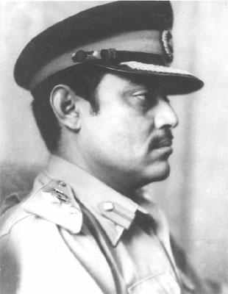
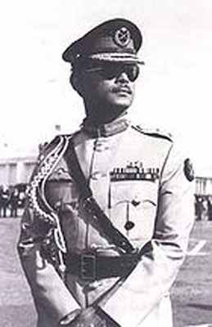
তিনটি ব্রিগেড ফোর্স
'কে' ফোর্সের অধিনায়ক ছিলেন মেজর খালেদ মোশাররফ।
মেজর খালেদ মোশাররফ
'জেড' ফোর্সের অধিনায়ক ছিলেন মেজর জিয়াউর রহমান।
মেজর জিয়াউর রহমান
'এস' ফোর্সের অধিনায়ক ছিলেন মেজর কে এম সফিউল্লাহ।
মেজর কে এম সফিউল্লাহ

Slide 13
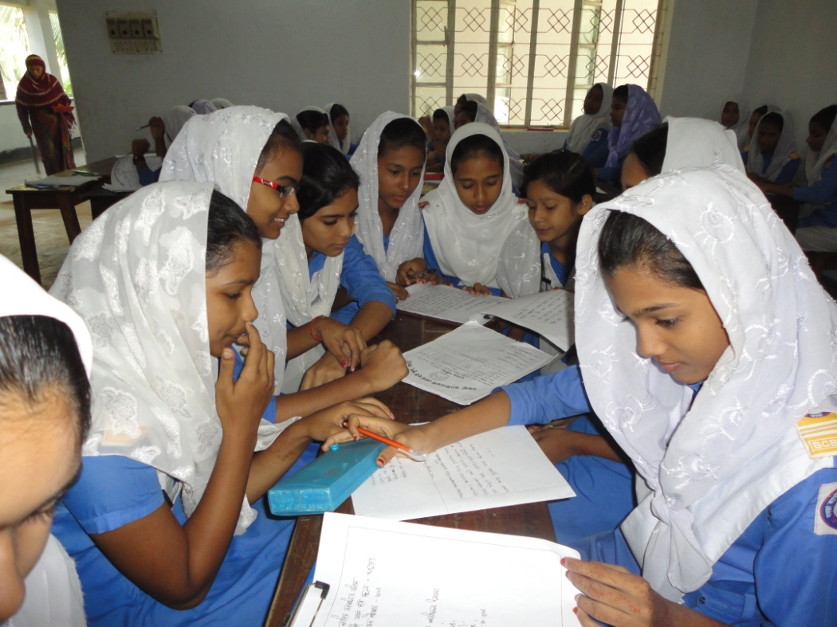
দলীয় কাজ
মুক্তিযুদ্ধের ১১টি সেক্টর ও সেক্টর কমান্ডারের নামের তালিকা ছক আকারে দেখাও।
Notes:
দলগত কাজ দেয়ার জন্য দুটি দল ( ছাত্র সংখ্যা বেশি হলে অধিক দল গঠন করা যেতে পারে) তৈরী করে কাজ দিতে পারেন ।

Slide 14
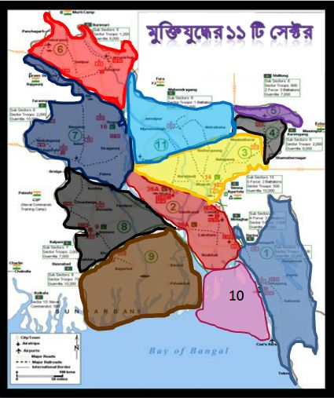
মূল্যায়ন
নিচের চিত্রটি দেখে ১ ,২ ও ৩নং প্রশ্নের উত্তর দাও।
উত্তর সঠিক
হয়েছে
আবার চেষ্টা
করি
১. চিত্রে উল্লেখিত মুক্তিযুদ্ধকালীন সেক্টর কয়টি ছিল?
ক. ৯টি
খ.১০টি
গ.১১টি
ঘ.১২টি
পরের প্রশ্নের জন্য

Slide 15
মূল্যায়ন
নিচের চিত্রটি দেখে ১ ,২ ও ৩নং প্রশ্নের উত্তর দাও।
আবার চেষ্টা
করি
উত্তর সঠিক
হয়েছে
২.চিত্রানুসারে কত নং সেক্টর ব্যতিক্রম?
ক. ৯নং
খ.১১নং
গ.১০নং
ঘ.৬নং
পরের প্রশ্নের জন্য

Slide 16
মূল্যায়ন
নিচের চিত্রটি দেখে ১ ,২ ও ৩নং প্রশ্নের উত্তর দাও।
আবার চেষ্টা
করি
উত্তর সঠিক
হয়েছে
৩.চিত্রে উল্লেখিত পাঁচ নং সেক্টরের অধীনে ছিল-
i. সুনামগঞ্জ
ii. কুষ্টিয়া, যশোর, ময়মনসিংহ
iii. সিলেট জেলার পশ্চিমাঞ্চল
ক. iও ii
খ.iওiii
গ.ii, ii,ওiii
ঘ.ii ও iii

Slide 17
বাড়ির কাজ
বাংলাদেশের মুক্তিযুদ্ধে প্রধান
তিনটি ফোর্স সম্পর্কে বর্ণনা কর।

Slide 18
সবাই ভালো থেকো
দেশকে ভালবাস, মাতৃভাষাকে শ্রদ্ধা করো।

